Slide 1
צוותי אכיפה והטמעה של נהלי הקורונה במכללות
"סיירת קורונה"
אפריל 2020

Slide 2
המטרה
הגדרת תחומי אחריות לצוותי אכיפה והטמעה של חיים בצל נגיף הקורונה במכללות

Slide 3
כללי שגרה והתנהגות
יש לעטות מסיכות פנים בכל תנועה במרחב הציבורי ברחבי המחנה.
יש להקפיד על מרחק 2 מטרים מאחד לשני.
דיונים יתקיימו בקבוצות של עד 10 אנשים.
התכנסות של הכשרה תהיה עד 30 אנשים במבנה סגור, ועד 100 אנשים בשטח פתוח.
אין להגיש כיבוד, למעט מוצרים סגורים.
קפטריות, מועדונים וחדרי כושר יהיו סגורים.
חל איסור על לחיצת ידיים.
חל איסור על עישון בכל רחבי המחנה.
חדרי האוכל יהיו סגורים וארוחת צהריים תימסר לקורסים בדחיפה.
בכל כניסה למחנה יבדקו לנכנסים חום.
אורחים יכנסו למחנה לאחר בדיקת חום ומילוי טופס הצהרה ייעודי.

Slide 4
כללי ניהול מסגרות משנה
בכל מסגרת יקפידו על כך שהמתקנים נקיים כל הזמן ושהכללים נשמרים.
כל מסגרת תפעל לצמצום כניסות לא הכרחיות לתוך מתקני המסגרת והתקהלויות.
כל מסגרת תנהל מעקב מסודר על משרתים חולים או כאלו הנמצאים בבידוד וכן על משרתים בקבוצות סיכון.
בכל מסגרת משנה יוגדר צוות אכיפה והטמעה אשר תפקידו יהיה להטמיע את הנהלים בתוך המסגרת, לעדכן את הנהלים על פי הצורך, ולבצע בקרה ואכיפה אחר יישומם.
הצוות יורכב מאנשי סגל, חיילים וחניכים בקורסים, כל מסגרת בהתאמה.
יוצאו כתבי מינוי לחברי הצוותים, חתומים ע"י מפקדי הקורסים.

Slide 5
תחומי האכיפה
חבישת מסיכות בתנועה בבסיס
שמירת מרחק של 2 מטרים
איסור התקהלות של למעלה מ 10 אנשים
לוודא שכל מרצה או אורח חיצוני חתם על טופס מתאים
ניקיון שירותים וחיטוא מקומות ייעודיים שיוחלט עליהם (למשל פינות קפה, ספריה) בתדירות עליה יוסכם מראש – מוצע שיוכן טופס החתמה של חברת הניקיון
איסור עישון בשטחי הבסיס
הימצאות של חומרי חיטוי בכל צוות ובשטחים ציבוריים כגון קפיטריה וספריה
אכילה בצוותים בלבד
שמירה על הכללים שיסוכמו לגבי אימון גופני בבסיס

Slide 6
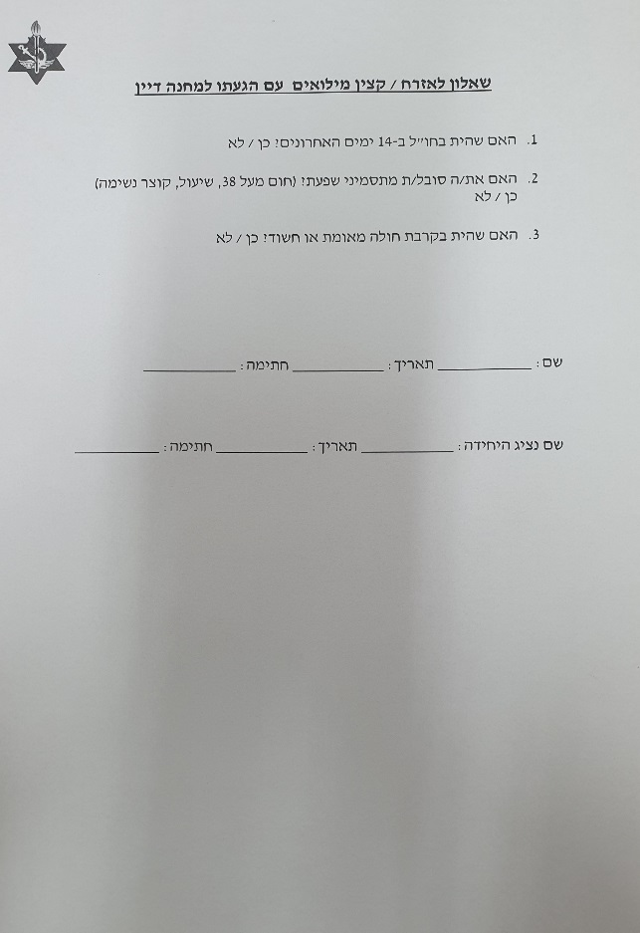
פורמט טופס הצהרה לאורח

Slide 7
פורמט טופס חתימה על ניקיון שירותים

